Slide 1



請你猜一猜
開始

Slide 2

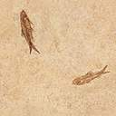
我喜歡做什麼事？
跑步
看書
抓蟲

Slide 3
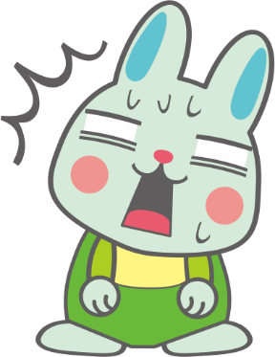
答錯了！
重來

Slide 4

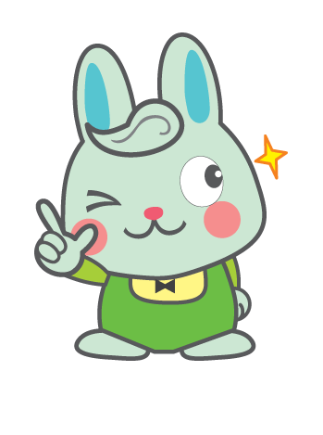

答對了！
離開

